Slide 1
Convolutional neural networks
FIC - Ta Dang Khoa

Slide 2
Nội dung
Giới thiệu
Dữ liệu ảnh
NN với bài toán phân loại ảnh
Phép tích chập (convolution)
Mạng CNN phổ thông
Tóm tắt
Convolutional layer
Activation layer (ReLU)
Pooling layer
Fully connected layer

Slide 3
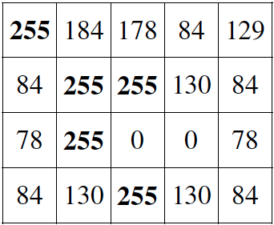
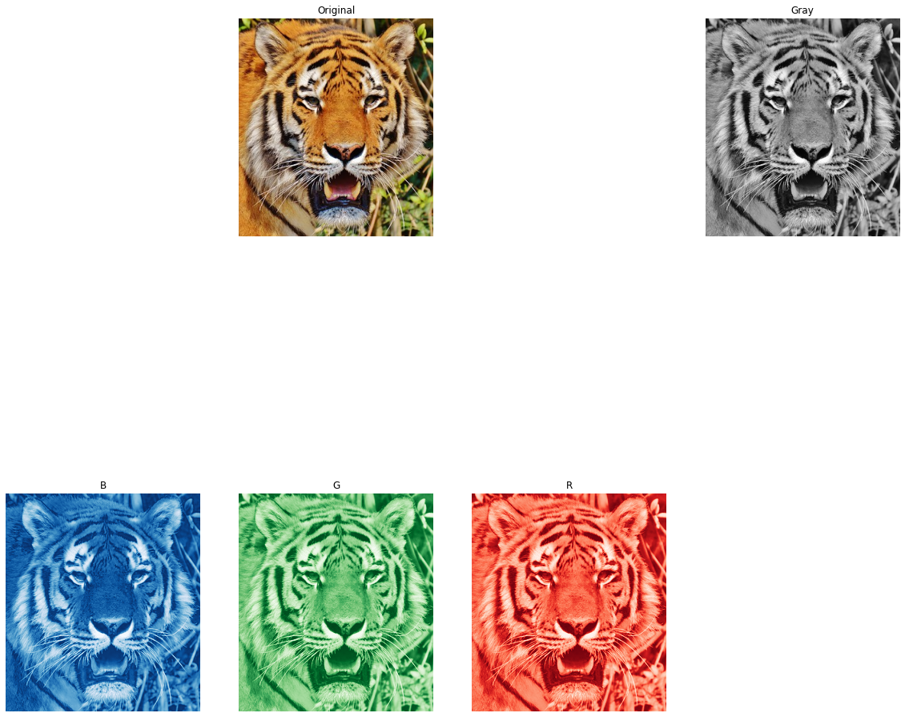
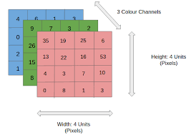
Giới thiệu
Dữ liệu ảnh

Slide 4
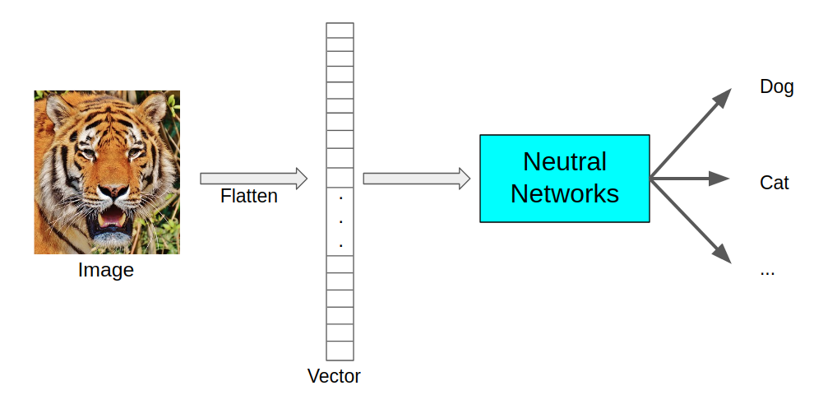
Giới thiệu
NN với bài toán phân loại ảnh
Vector quá lớn

Slide 5
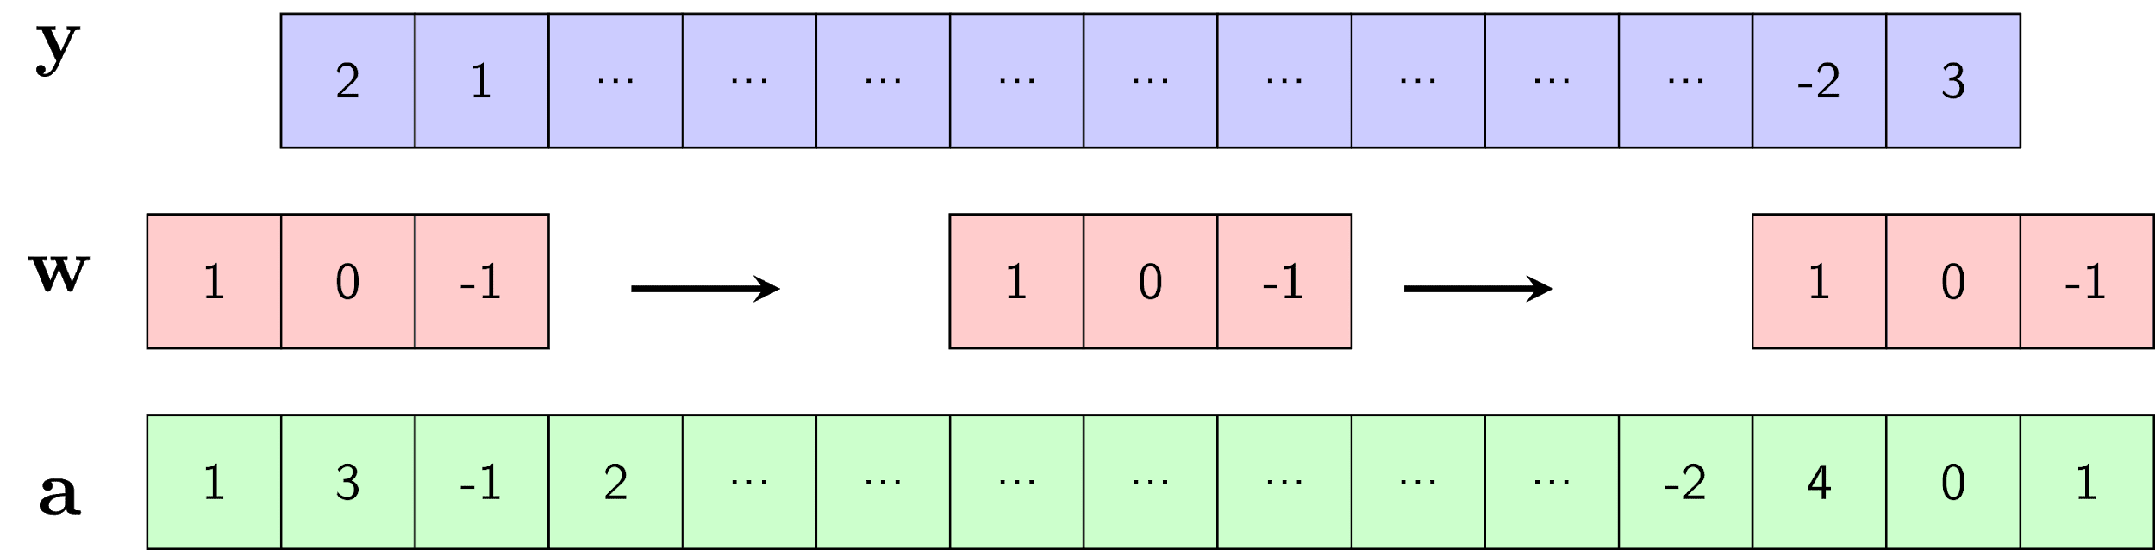
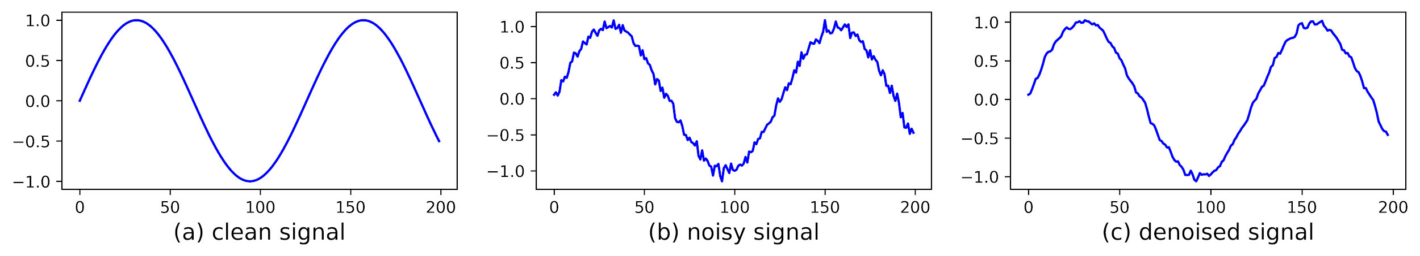
Phép tích chập
Tích chập một chiều
Ví dụ về tích chập một chiều (Nguồn machinelearningcoban.com)

Slide 6
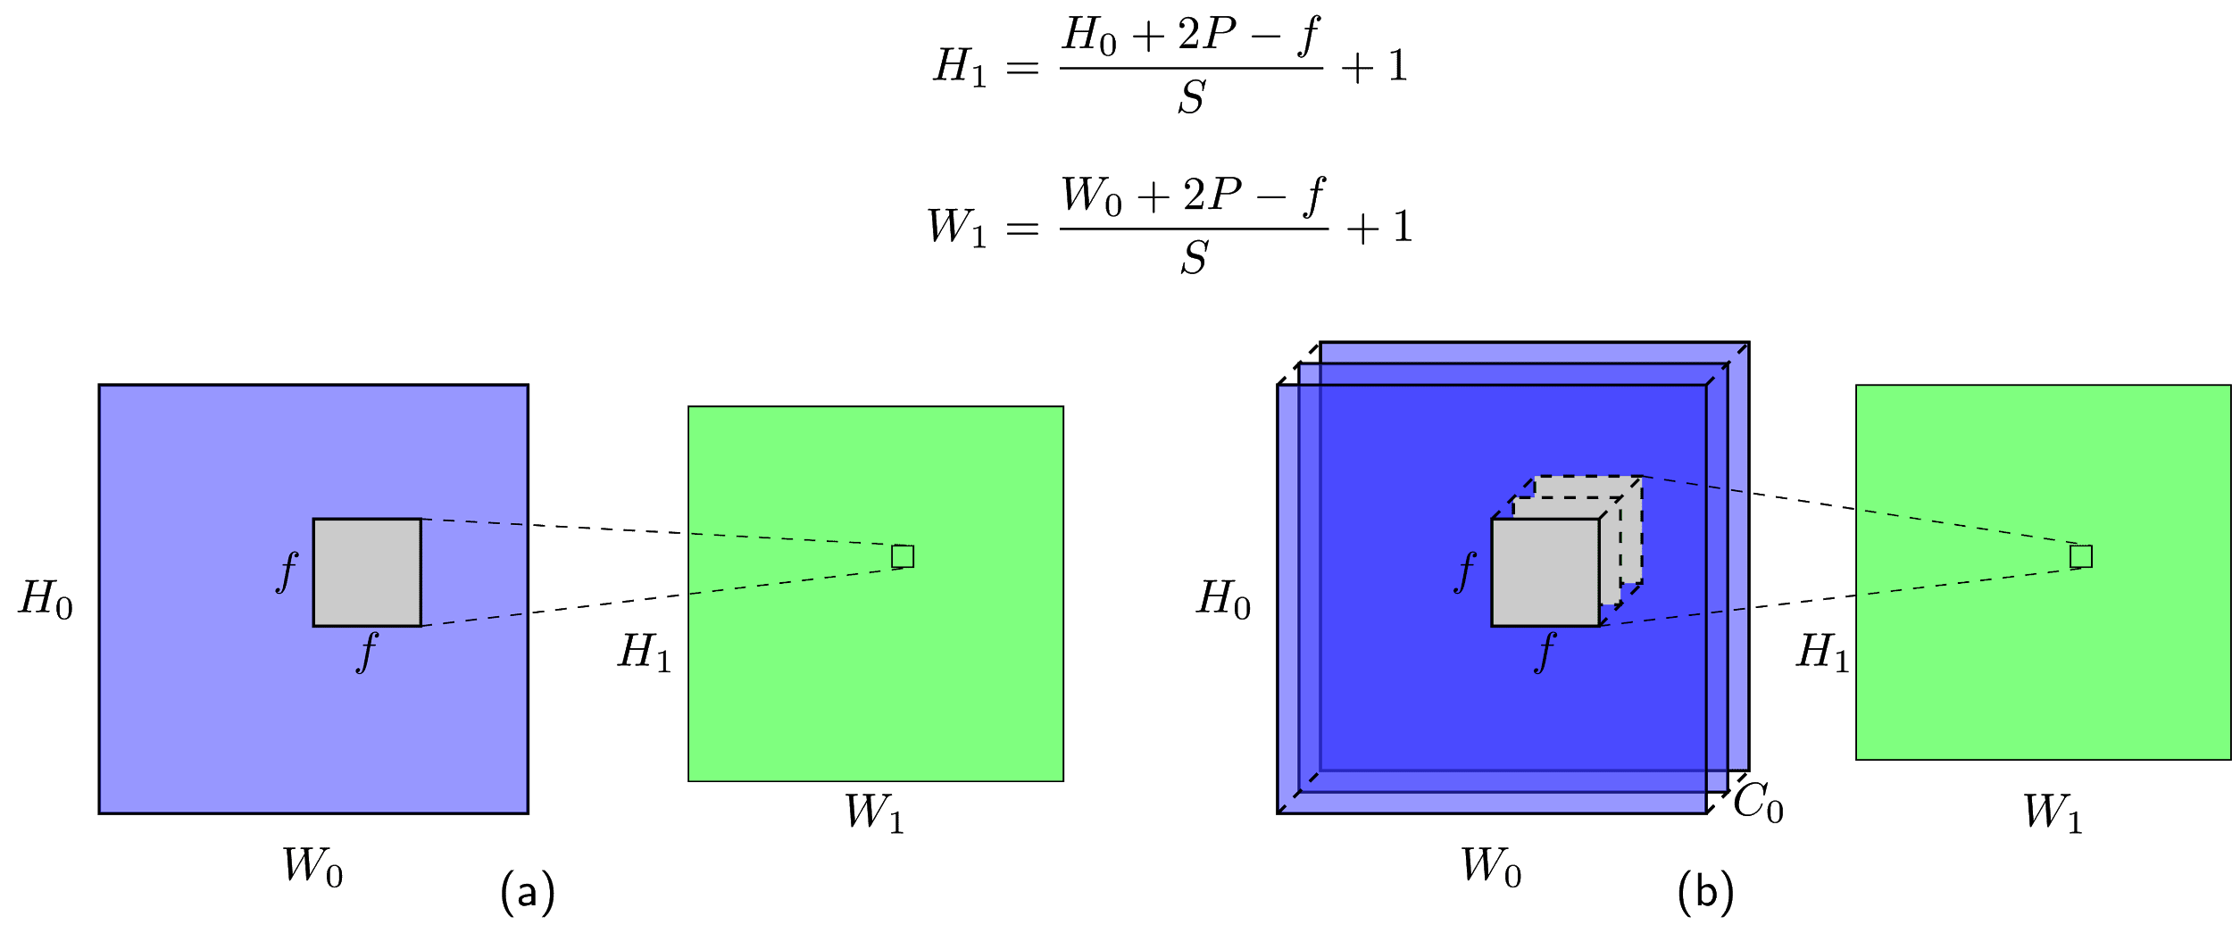
Phép tích chập
Tích chập hai chiều

Slide 7
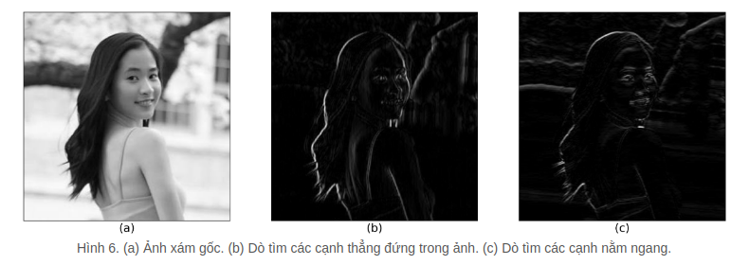

Phép tích chập
Tích chập hai chiều - Ứng dụng
Ví dụ ứng dụng dò cạnh của tích chập
Nguồn machinelearningcoban.com

Slide 8
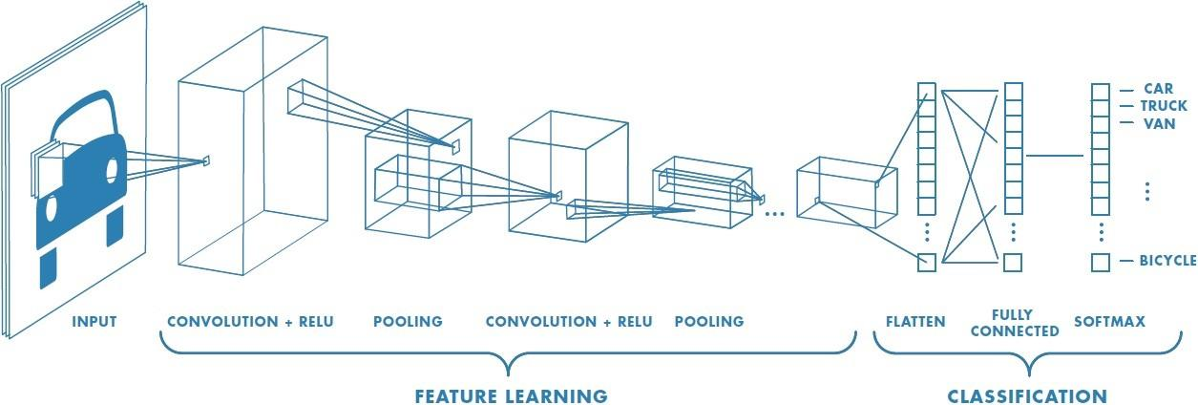
Mạng CNN phổ thông
Tóm tắt

Slide 9
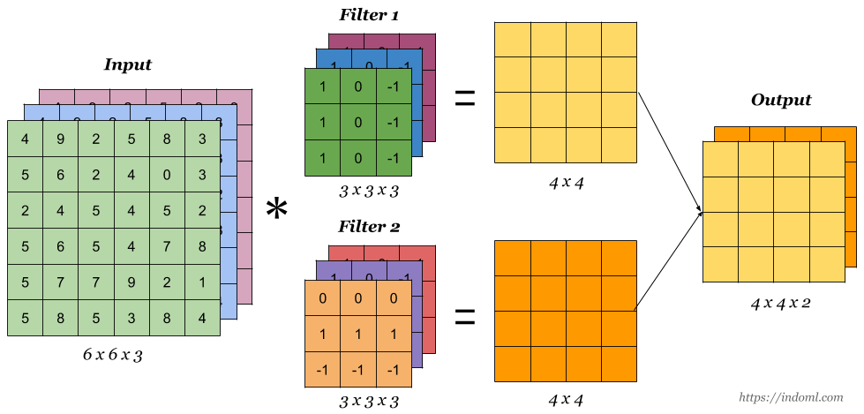
Mạng CNN phổ thông
Convolutional layer

Slide 10
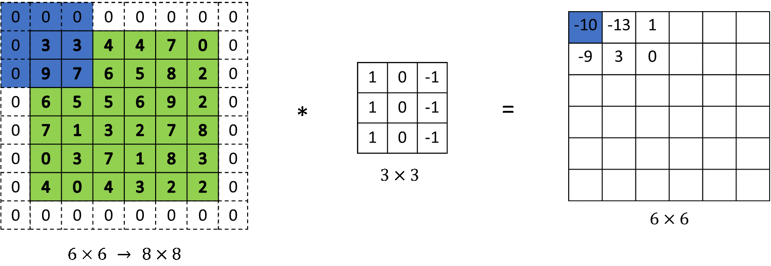
Mạng CNN phổ thông
Convolutional layer - Padding
Sử dụng padding không làm giảm size bức ảnh

Slide 11
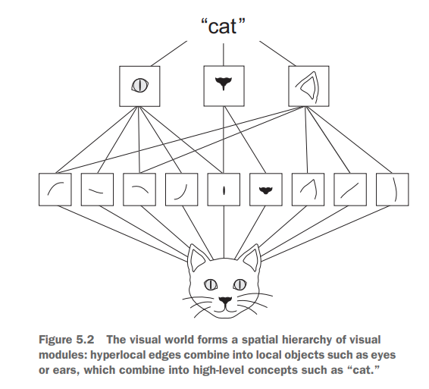
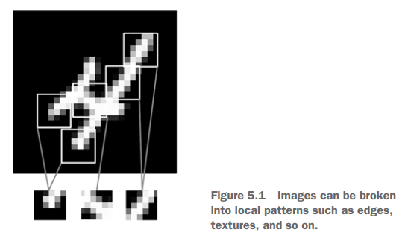
Mạng CNN phổ thông
Convolutional layer - Tính chất
The patterns they learn are translation invariant.

Slide 12
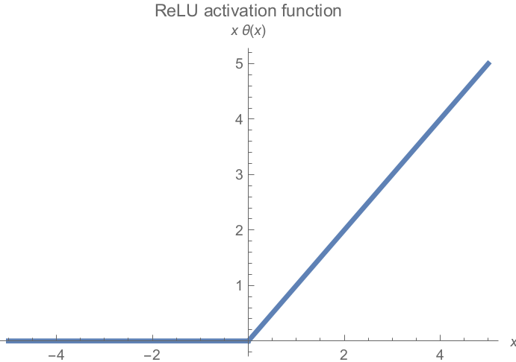
Mạng CNN phổ thông
Activation layer (ReLU)
Hàm ReLU activation đơn giản để tính
Đạo hàm là 1 với x >= 0 nên không bị vanishing gradient.
(Vanishing gradient là hiện tượng đạo hàm của các layer đầu bị quá nhỏ dẫn đến việc khó khăn trong tối ưu hàm loss)

Slide 13
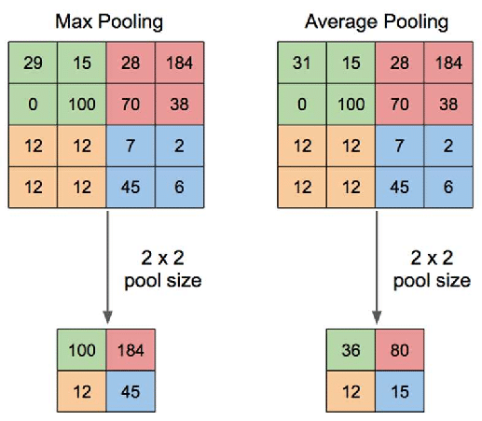
Mạng CNN phổ thông
Pooling layer
Tác dụng:
Giảm số tham số
Phù hợp với cấu trúc phân lớp (Layer sau sẽ nhìn vào một vùng rộng hơn)
Giải thích:
Nếu chúng ta sử dụng 3x3 window thì đến layer thứ 3 chúng ta chỉ nhìn vào 7x7 pixel tương ứng với ảnh gốc
Sử dụng pooling giống như việc tổng kết, giữ lại những đặc trưng tốt nhất
=> Tốt cho cấu trúc phân cấp

Slide 14
Mạng CNN phổ thông
Fully connected layer
3D tensor
...
Flatten
Softmax
Fully connected layer

Slide 15
Bài tập
Suy nghĩ mạng CNN sẽ đạo hàm ngược như nào?
Tìm hiểu thêm về các mạng CNN hiện đại.

